Slide 1
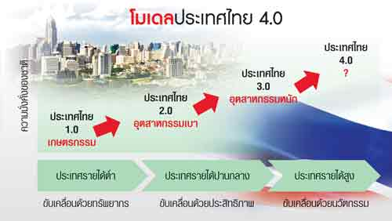
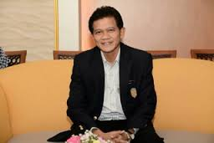
นโยบายอธิบดีกรมพัฒนาฝีมือแรงงาน
นาย ธีรพล ขุนเมือง
1
2560 ปีแห่งการเพิ่มผลิตภาพแรงงาน สู่Thailand 4.0

Slide 2

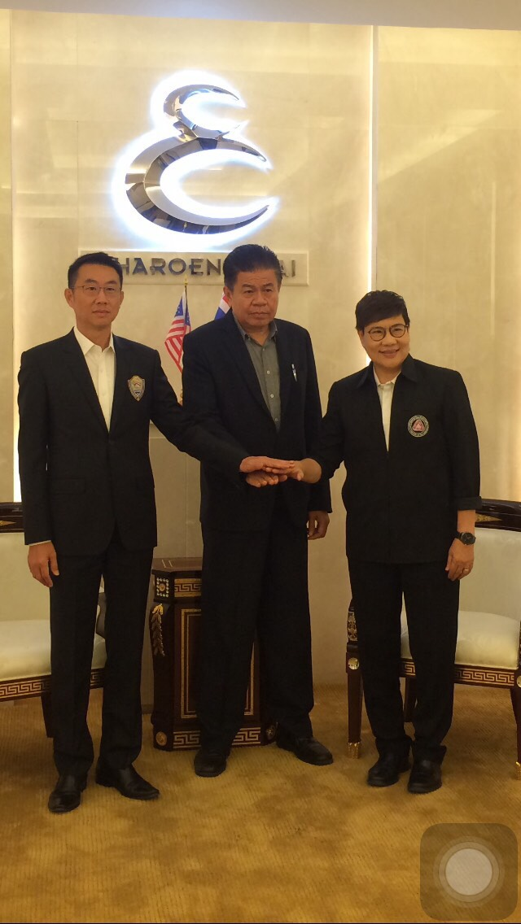
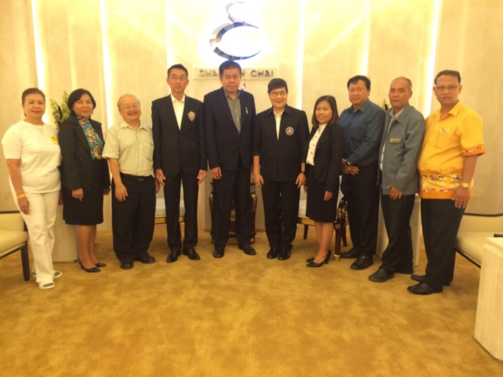
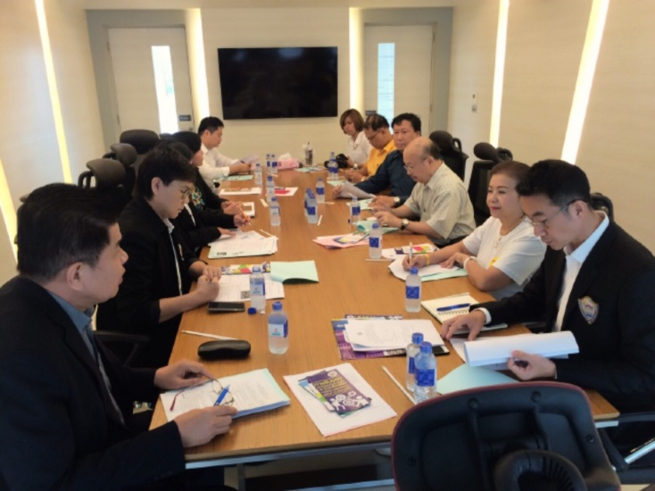
สถาบันพัฒนาฝีมือแรงงาน 7 อุบลราชธานี
เมื่อ วันที่ 6 ตุลาคม 2559 พลังประชารัฐหอการค้า สภาอุตสาหกรรมและสพร.7อุบลราชธานี ประชุมปรึกษาหารือเพิ่มผลิตภาพแรงงานสู่ไทยแลนด์ 4.0 ณ บริษัทซีซีออโต้(เชฟโรเลตเจริญชัย) จำกัด

Slide 3
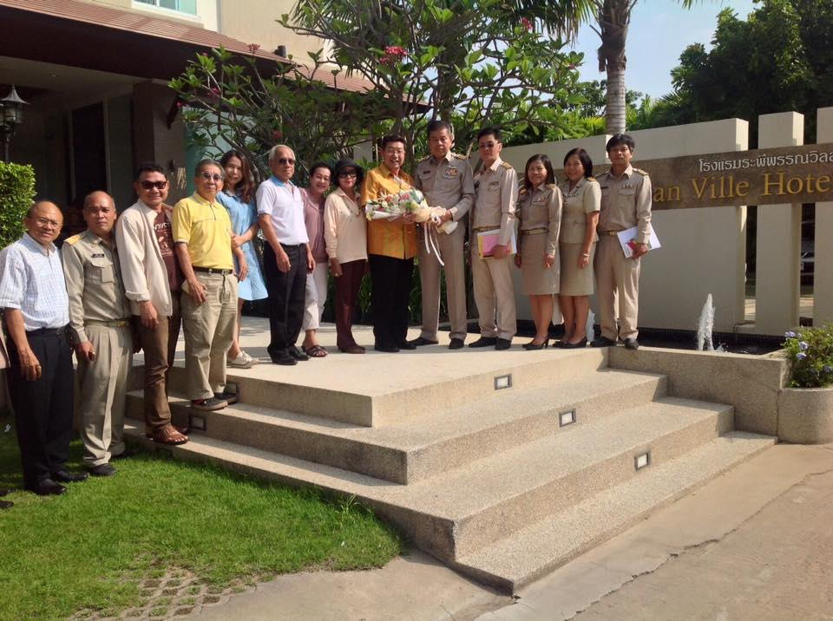
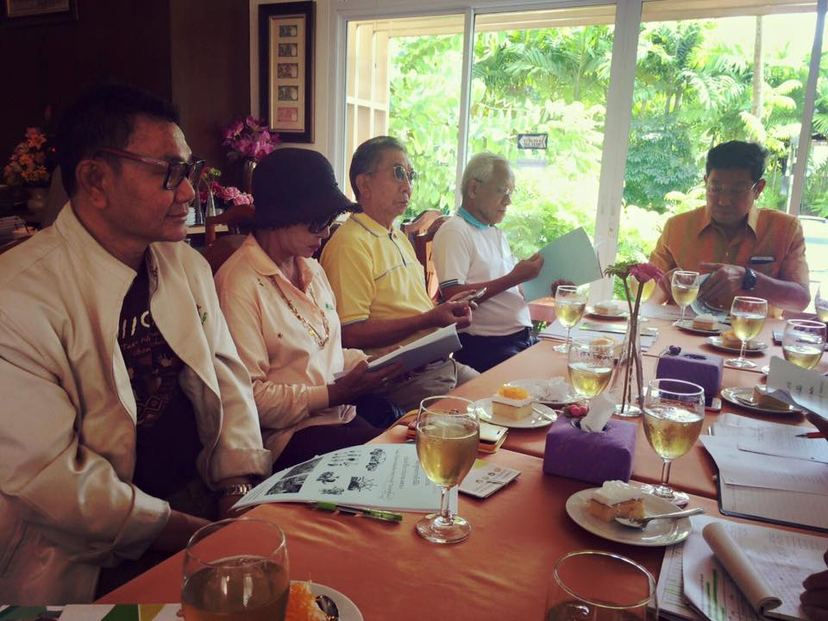
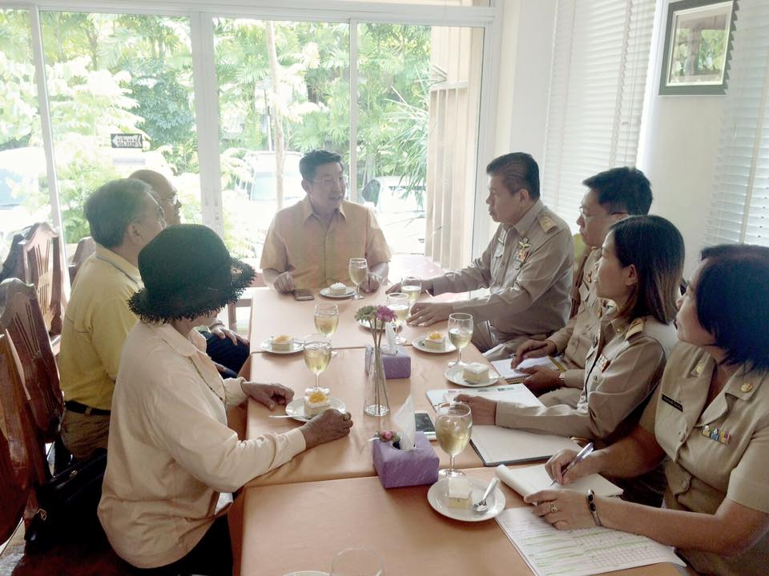
สถาบันพัฒนาฝีมือแรงงาน 7 อุบลราชธานี
เมื่อ วันที่ 10 ตุลาคม สถาบันพัฒนาฝีมือแรงงาน 7 อุบลราชธานี แสดงความยินดีกับ นายศักดา พิริยะกิจไพบูลย์ ที่ได้รับแต่งตั้งเป็นประธานสภาอุตสาหกรรมท่องเที่ยวจังหวัดอุบลราชธานี และร่วมประชุมปรึกษาหารือถึงแนวทางความร่วมมือในการพัฒนากำลังแรงงาน การจัดทำแผนปฏิบัติการปี 2560 ในกลุ่มท่องเที่ยวและบริการ

Slide 4
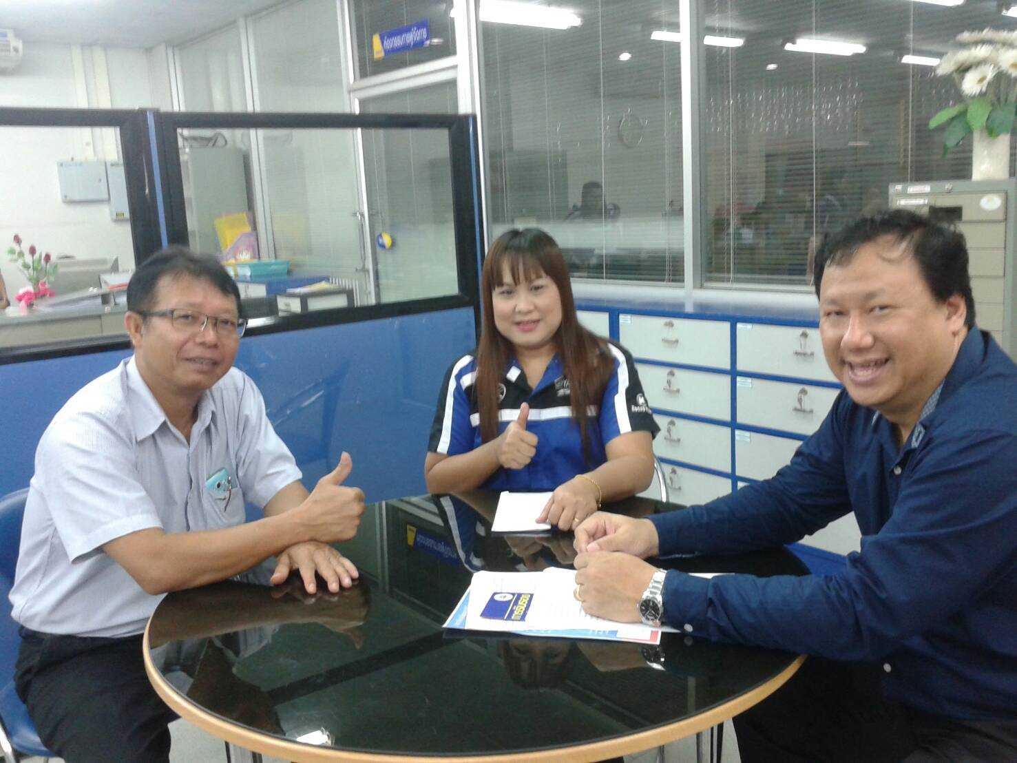
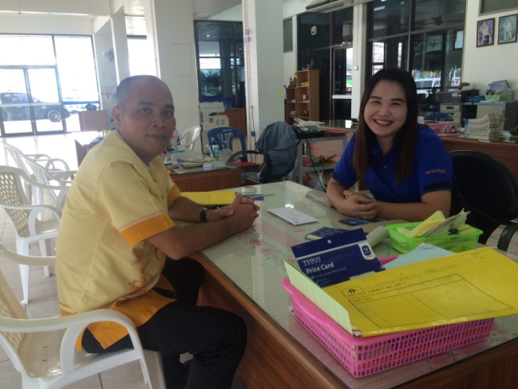
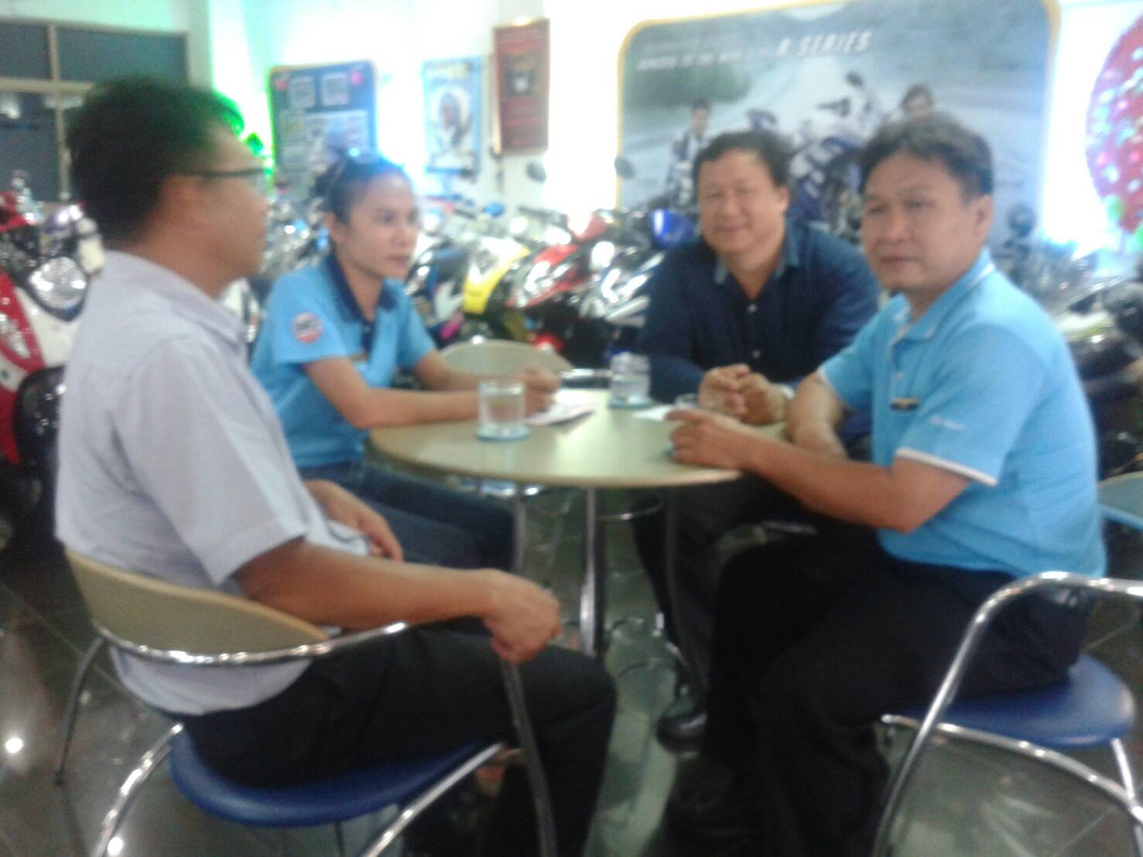
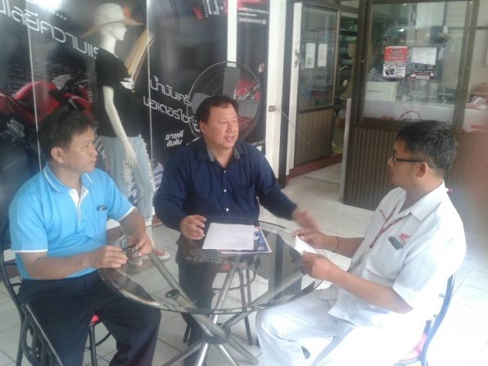
สถาบันพัฒนาฝีมือแรงงาน 7 อุบลราชธานี
เยี่ยมสถานประกอบกิจการสำรวจความต้องฝึกอบรม สานสัมพันธ์ เชื่อมสายใย

Slide 5

ประชุมเพื่อชี้แจงแนวทาง
การดำเนินงานตามแผนพัฒนาฝีมือแรงงาน
ประจำปีงบประมาณ พ.ศ. ๒๕๖๐
ครั้งที่ ๑/๒๕๖๐
วันที่ ๑๑ ตุลาคม ๒๕๕๙ เวลา ๑๐.๐๐ น.
ณ ห้องโสตทัศนูปกรณ์
สถาบันพัฒนาฝีมือแรงงาน ๗ อุบลราชธานี

Slide 6
สถาบันพัฒนาฝีมือแรงงาน 7 อุบลราชธานี
ระเบียบวาระที่ ๑
เรื่องประธานแจ้งให้ที่ประชุมทราบ

Slide 7
สถาบันพัฒนาฝีมือแรงงาน 7 อุบลราชธานี
ระเบียบวาระที่ ๒ เรื่องเพื่อทราบ
๒.๑ สรุปผลการพัฒนาฝีมือแรงงาน
ประจำปี งบประมาณ พ.ศ. ๒๕๕๙

Slide 8
สรุปผลการดำเนินงาน
ประจำปีงบประมาณ 2559

Slide 9
เป้าหมาย/ผลงาน ปีงบประมาณ 2559
ผลผลิต/โครงการ | เป้าหมายทั้งปี | ผลงาน | ร้อยละ
กรมดำเนินการเอง | 4,920 | 5,287 | 107.46
ส่งเสริมเอกชนดำเนินการ | 6,000 | 11,219 | 186.98
รวมทั้งสิ้น | 10,920 | 16,506 | 151.15

Slide 10
เป้าหมาย/ผลงาน ปีงบประมาณ 2559
ผลผลิต/โครงการ | เป้าหมายทั้งปี | ผลงาน | ร้อยละ
1.โครงการ ฝึกอบรมฝีมือแรงงานรองรับระบบขนส่งด้านโลจิสติกส์ และก่อสร้าง | 820 | 860 | 104.88
1.1 เตรียมเข้าทำงาน | 80 | 81 | 101.26
1.2 ยกระดับฝีมือแรงงาน | 360 | 399 | 110.83
1) หลักสูตรเทคโนโลยีชั้นสูง | 100 | 115 | 115.00
2) หลักสูตรยกระดับทั่วไป | 260 | 284 | 109.23
1.3 ฝึกอาชีพเสริม | 380 | 380 | 100.00

Slide 11
เป้าหมาย/ผลงาน ปีงบประมาณ 2559

Slide 12
เป้าหมาย/ผลงาน ปีงบประมาณ 2559
ผลผลิต/โครงการ | เป้าหมายทั้งปี | ผลงาน | ร้อยละ
2. ผลผลิต การพัฒนาฝีมือแรงงานรองรับประชาคมอาเซียน | 2,240 | 2,346 | 104.73
1. รายการ อบรมความสามารถด้านภาษาให้แก่แรงงานไทยเพื่อรองรับประชาคมอาเซียน | 280 | 286 | 102.14
- ยกระดับฝีมือ | 280 | 286 | 102.14

Slide 13
เป้าหมาย/ผลงาน ปีงบประมาณ 2559

Slide 14
เป้าหมาย/ผลงาน ปีงบประมาณ 2559
ผลผลิต/โครงการ | เป้าหมายทั้งปี | ผลงาน | ร้อยละ
2. รายการ ฝึกอบรมผู้ประกอบอาหารรองรับครัวไทยสู่ครัวโลก | 420 | 448 | 106.67
- เตรียมเข้าทำงาน | 20 | 24 | 120.00
- ยกระดับฝีมือแรงงาน | 400 | 424 | 106.00

Slide 15
เป้าหมาย/ผลงาน ปีงบประมาณ 2559

Slide 16
เป้าหมาย/ผลงาน ปีงบประมาณ 2559
ผลผลิต/โครงการ | เป้าหมายทั้งปี | ผลงาน | ร้อยละ
3. รายการ ฝึกอบรมฝีมือแรงงานส่งเสริมศักยภาพอุตสาหกรรม ยานยนต์และชิ้นส่วน | 360 | 367 | 101.94
- เตรียมเข้าทำงาน | 100 | 101 | 101.00
- ยกระดับฝีมือแรงงาน | 180 | 182 | 101.11
- ฝึกอาชีพเสริม | 80 | 84 | 105.00

Slide 17
เป้าหมาย/ผลงาน ปีงบประมาณ 2559

Slide 18
เป้าหมาย/ผลงาน ปีงบประมาณ 2559
ผลผลิต/โครงการ | เป้าหมายทั้งปี | ผลงาน | ร้อยละ
4. รายการ ฝึกอบรมฝีมือแรงงานไทยเพื่อส่งเสริมความสามารถของภาคบริการและการท่องเที่ยว | 580 | 623 | 107.41
- เตรียมเข้าทำงาน | 40 | 62 | 155.00
- ยกระดับฝีมือแรงงาน | 500 | 521 | 104.20
- ฝึกอาชีพเสริม | 40 | 40 | 100.00

Slide 19
เป้าหมาย/ผลงาน ปีงบประมาณ 2559

Slide 20
เป้าหมาย/ผลงาน ปีงบประมาณ 2559
ผลผลิต/โครงการ | เป้าหมายทั้งปี | ผลงาน | ร้อยละ
5. รายการ พัฒนาบุคลากรด้านการท่องเที่ยวให้ได้มาตรฐานสมรรถนะร่วมวิชาชีพการท่องเที่ยวอาเซียน | 60 | 60 | 100.00

Slide 21
เป้าหมาย/ผลงาน ปีงบประมาณ 2559
ผลผลิต/โครงการ | เป้าหมายทั้งปี | ผลงาน | ร้อยละ
6. รายการ ฝึกอบรมฝีมือแรงงานไทยขับเคลื่อน การแข่งขันของภาคอุตสาหกรรม | 540 | 562 | 104.07
- เตรียมเข้าทำงาน | 260 | 261 | 100.38
- ยกระดับฝีมือแรงงาน | 280 | 301 | 107.50
1) หลักสูตรเทคโนโลยีชั้นสูง | 120 | 126 | 105.00
2) หลักสูตรยกระดับทั่วไป | 160 | 175 | 109.38

Slide 22
เป้าหมาย/ผลงาน ปีงบประมาณ 2559

Slide 23
เป้าหมาย/ผลงาน ปีงบประมาณ 2559
ผลผลิต/โครงการ | เป้าหมายทั้งปี | ผลงาน | ร้อยละ
7. โครงการ พัฒนาฝีมือแรงงานร่วมเทิดทูนสถาบันพระมหากษัตริย์ | 180 | 208 | 115.56
- กิจกรรม ฝึกอบรมฝีมือแรงงานตามโครงการ อันเนื่องมาจากพระราชดำริ | 80 | 80 | 100.00
- กิจกรรม ฝึกอาชีพแรงงานกลุ่มเฉพาะ | 100 | 128 | 128.00

Slide 24
เป้าหมาย/ผลงาน ปีงบประมาณ 2559

Slide 25
เป้าหมาย/ผลงาน ปีงบประมาณ 2559
ผลผลิต/โครงการ | เป้าหมายทั้งปี | ผลงาน | ร้อยละ
8. ผลผลิต พัฒนาศักยภาพฝีมือแรงงานทั้งระบบ ให้สอดคล้องกับความต้องการของตลาดแรงงาน และการประกอบอาชีพ | 7,680 | 13,092 | 170.47
- กิจกรรม พัฒนาฝีมือเพื่อเพิ่มโอกาสในการประกอบอาชีพ | 400 | 415 | 103.75
- กิจกรรม พัฒนา/ส่งเสริมการประกอบอาชีพอิสระ | 60 | 65 | 108.33

Slide 26
เป้าหมาย/ผลงาน ปีงบประมาณ 2559

Slide 27
เป้าหมาย/ผลงาน ปีงบประมาณ 2559
ผลผลิต/โครงการ | เป้าหมายทั้งปี | ผลงาน | ร้อยละ
รายการ ทดสอบมาตรฐานฝีมือแรงงาน | 1,040 | 1,204 | 115.77
- แรงงานทั่วไป | 460 | 754 | 163.91
- กลุ่มนักศึกษาในสังกัดอาชีวศึกษา | 580 | 450 | 77.59

Slide 28
เป้าหมาย/ผลงาน ปีงบประมาณ 2559

Slide 29
เป้าหมาย/ผลงาน ปีงบประมาณ 2559
ผลผลิต/โครงการ | เป้าหมายทั้งปี | ผลงาน | ร้อยละ
กิจกรรม ส่งเสริมและสนับสนุนให้สถานประกอบกิจการดำเนินการฝึกอบรมฝีมือแรงงานตาม พ.ร.บ.ส่งเสริมฯ พ.ศ.2545 | 6,000 | 11,219 | 186.98
- รายการ รับรองหลักสูตร (คน) | 6,000 | 11,219 | 186.98
- รายการ ตรวจติดตามสถานประกอบกิจการ (แห่ง) | 32 | 36 | 112.50

Slide 30
เป้าหมาย/ผลงาน ปีงบประมาณ 2559

Slide 31
เป้าหมาย/ผลงาน ปีงบประมาณ 2559
ผลผลิต/โครงการ | เป้าหมายทั้งปี | ผลงาน | ร้อยละ
กิจกรรม พัฒนาศักยภาพแรงงานเพื่อเตรียม ความพร้อมในการเข้ารับการประเมินฯ | 180 | 189 | 105.00
- รายการ พัฒนาศักยภาพแรงงานเพื่อรองรับ การจ่ายค่าจ้างตามมาตรฐานฝีมือ | 180 | 189 | 105.00

Slide 32
เป้าหมาย/ผลงาน ปีงบประมาณ 2559

Slide 33
เป้าหมาย/ผลงาน ปีงบประมาณ 2559
ผลผลิต/โครงการ | เป้าหมายทั้งปี | ผลงาน | ร้อยละ
เตรียมเข้าทำงาน | 500 | 252 | 50.40
- โลจิสติกส์และก่อสร้าง | 80 | 55 | 68.75
- ครัวไทยสู่ครัวโลก | 20 | 22 | 110.00
- ยานยนต์และชิ้นส่วน | 100 | 26 | 26.00
- ภาคบริการและการท่องเที่ยว | 40 | 58 | 145.00
- รองรับอุตสาหกรรมการผลิต | 260 | 91 | 35.00

Slide 34
เป้าหมาย/ผลงาน ปีงบประมาณ 2559

Slide 35
สถาบันพัฒนาฝีมือแรงงาน 7 อุบลราชธานี
ระเบียบวาระที่ _๒ เรื่องเพื่อทราบ
๒.๒ แผนการพัฒนาฝีมือแรงงาน
ประจำปีงบประมาณ พ.ศ. ๒๕๖๐

Slide 36
สถาบันพัฒนาฝีมือแรงงาน 7 อุบลราชธานี
ระเบียบวาระที่ ๒ เรื่องเพื่อทราบ
๒.๒ แผนการพัฒนาฝีมือแรงงาน ประจำปีงบประมาณ พ.ศ. ๒๕๖๐
๑. หลักสูตรการฝึกเตรียมเข้าทำงาน ๔๓๐
๒. หลักสูตรการฝึกยกระดับฝีมือแรงงาน ๒,๓๐๐
๓. หลักสูตรการฝึกอาชีพเสริม ๑,๓๒๕
๔. ทดสอบมาตรฐานฝีมือแรงาน ๖๘๐
๕. รองรับการจ่ายค่าจ้าง (ยกทด) ๑๐๐
๖. พรบ. ๖,๐๐๐
รวมทั้งสิ้น ๑๐,๘๓๕

Slide 37
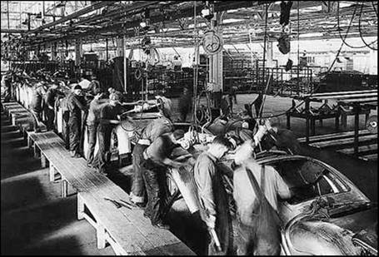
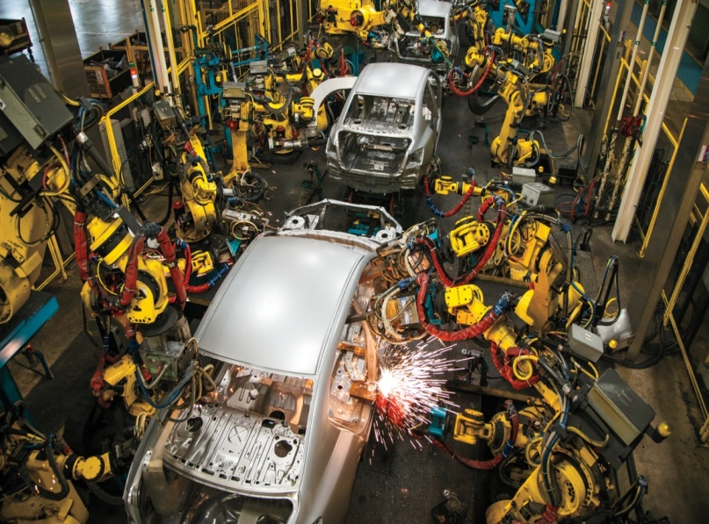
รูปนี้บอกอะไรคุณ
สถาบันพัฒนาฝีมือแรงงาน 7 อุบลราชธานี
แรงงานในปัจจุบัน
แรงงานในอนาคต

Slide 38
โครงการที่ 1 พัฒนาฝีมือแรงงานร่วมเทิดทูนสถาบันพระมหากษัตริย์
กิจกรรม ฝึกอบรมฝีมือแรงงานตามโครงการอันเนื่องมาจากพระราชดำริ
กลุ่มเป้าหมาย : ประชาชนทั่วไปที่มีความประสงค์เข้ารับการอบรม
กลุ่มแรงงาน และผู้ผลิตสินค้า OTOP ที่เข้าร่วมโครงการอันเนื่องมาจากพระราชดำริ
วัตถุประสงค์ :
1. เพื่อฝึกอบรมฝีมือแรงงานตามโครงการอันเนื่องมาจากพระราชดำริ ให้มีความรู้ในการประกอบอาชีพ และมีทักษะฝีมือในสาขาอาชีพต่างๆ ที่ประยุกต์กับภูมิปัญญาท้องถิ่น
2. เพื่อสนับสนุนและบูรณาการความร่วมมือกับหน่วยงานที่เกี่ยวข้องเพื่อร่วมดำเนินโครงการอันเนื่องมาจากพระราชดำริให้บรรลุผลสำเร็จตามพระราชประสงค์
3. เพื่อสร้างความยั่งยืนในการประกอบอาชีพสามารถพึ่งพาตนเองได้ ตามหลักแนวคิดเศรษฐกิจพอเพียงของพระบาทสมเด็จพระเจ้าอยู่หัว
ฝึกอาชีพเสริม
30 ชม.

Slide 39
โครงการ ฝึกอบรมฝีมือแรงงานรองรับระบบขนส่งบริการโลจิสติกส์ และก่อสร้าง
กิจกรรม ฝึกอบรมฝีมือแรงงานรองรับระบบขนส่งด้านโลจิสติกส์ และก่อสร้าง
กลุ่มเป้าหมาย :แรงงานในสถานประกอบกิจการ/ธุรกิจ Startup เกี่ยวกับระบบโลจิสติกส์โครงสร้างพื้นฐานด้านคมนาคมและการก่อสร้างที่เกี่ยวเนื่องกับการพัฒนาโครงสร้างพื้นฐาน
วัตถุประสงค์ :1. เพื่อพัฒนาฝีมือแรงงานในตลาดแรงงาน รองรับการทำงานเพื่อพัฒนาโครงสร้างพื้นฐาน คมนาคม การทำงานในสถานประกอบกิจการด้านโลจิสติกส์ และการก่อสร้าง ที่เกี่ยวเนื่องกับการพัฒนาโครงสร้างพื้นฐาน
2. เพื่อให้แรงงานไทยทั่วไปและแรงงานนอกระบบ และแรงงานรับจ้าง มีความรู้ ทักษะฝีมือด้านการก่อสร้างที่เกี่ยวข้องกับการพัฒนาโครงสร้างพื้นฐาน เพื่อเตรียมแรงงานเข้าทำงานในระบบที่เกี่ยวข้อง

Slide 40
โครงการ ฝึกอบรมฝีมือแรงงานรองรับระบบขนส่งบริการโลจิสติกส์ และก่อสร้าง
หลักสูตรที่ควรพิจารณาดำเนินการ
หลักสูตรเกี่ยวข้องกับการพัฒนาโครงสร้างพื้นฐาน (ระบบราง ถนน สะพาน อากาศยาน ตอม่อ ฯลฯ )และระบบโลจิสติกส์ที่เกี่ยวข้อง เช่น ช่างเชื่อมก่อสร้าง ช่างปฏิบัติการและซ่อมบำรุงตัวรถ ช่างควบคุมเครื่องจักรกลหนักในการก่อสร้าง ช่างกลโรงงาน ช่างกลหนัก อาชีพเกี่ยวกับคอนกรีต
- หลักสูตรเกี่ยวกับโลจิสติกส์ เช่น พนักงานขับรถบรรทุก สาขาอาชีพเกี่ยวกับผู้ควบคุมสินค้า คลังสินค้าเป็นต้น
- ทักษะเกี่ยวกับ STEM Work force
- สอดแทรกความรู้เพื่อเพิ่มผลิตภาพแรงงาน จำนวน 1 กระบวนงาน โดยคัดเลือกมาจาก 4 กระบวนงานได้แก่ การปรับปรุงขั้นตอนการทำงาน การลดการสูญเสียในวงจรการผลิตหรือบริการ การควบคุมคุณภาพสินค้าและบริการ และการบริหารจัดการระบบโลจิสติกส์และโซ่อุปทาน(เป็นนโยบายของกระทรวงแรงงาน)

Slide 41
โครงการ พัฒนาศักยภาพแรงงานรองรับภาคอุตสาหกรรม
และบริการเพื่อการแข่งขัน (ภาษา)
กิจกรรม ฝึกอบรมฝีมือแรงงานรองรับภาคอุตสาหกรรมและบริการ
โครงการ (รายการ) อบรมเพิ่มขีดความสามารถด้านภาษาให้แก่แรงงานไทย
หลักสูตร ยกระดับทักษะด้านภาษาต่างประเทศ ระยะเวลาไม่ต่ำกว่า 30 ชม.
ภาษาต่างประเทศได้แก่ ภาษาอังกฤษ ภาษาถิ่นประเทศอาเซียน ภาษาเกาหลี ภาษาญี่ปุ่น ภาษาจีนกลาง และภาษาต่างประเทศอื่น
กลุ่มเป้าหมาย ได้แก่ แรงงานทั่วไป ผู้ประกอบกิจการ รวมทั้งแรงงานที่ลงทะเบียนกับกรมการจัดหางานที่ประสงค์จะไปทำงานต่างประเทศ
วัตถุประสงค์ : 1.เพื่อให้แรงงานไทย และผู้ประกอบกิจการมีความสามารถด้านภาษาของประเทศในอาเซียน รวมทั้งภาษาต่างประเทศรองรับการไปทำงานประเทศในตะวันออกกลาง ประเทศในยุโรป และในอเมริกา
2. เพื่อช่วยให้แรงงานสามารถสื่อสารในชีวิตประจำวัน และการสื่อสารในการทำงานภายในประเทศรวมทั้งเตรียมความพร้อมแรงงานไทยในการเคลื่อนย้ายไปทำงานในประเทศอาเซียน ประเทศประเทศในตะวันออกกลาง ประเทศในยุโรป และในอเมริกาจัดฝึกอบรมยกระดับทักษะด้านของแต่ละพื้นที่

Slide 42
โครงการ พัฒนาศักยภาพแรงงานรองรับภาคอุตสาหกรรม
และบริการเพื่อการแข่งขัน (ภาษา ต่อ)
ภาษาต่างประเทศ ระยะ ไม่ต่ำกว่า 30 ชั่วโมง ดังนี้
1 ภาษาอังกฤษ โดยดำเนินการอบรมตามความต้องการและพื้นฐานของกลุ่มเป้าหมาย โดยใช้หรือประยุกต์ใช้หลักสูตรกลางของกรมพัฒนาฝีมือแรงงาน หรือสถาบันพัฒนาฝีมือแรงงานภาค ศูนย์พัฒนาฝีมือแรงงานจังหวัด พัฒนาหลักสูตรเองตามความเหมาะสมของแต่ละพื้นที่
2 ภาษาถิ่นประเทศอาเซียน (ภาษาฟิลิปีโน ภาษาบาฮาซาอินโดนีเซีย ภาษามลายูบรูไนภาษามาเลย์ ภาษาเวียดนาม ภาษาลาว ภาษาเขมร) ภาษาเกาหลี ญี่ปุ่น จีนกลาง และภาษาต่างประเทศอื่น ตามความต้องการของกลุ่มเป้าหมาย โดยใช้หรือประยุกต์ใช้หลักสูตรกลางของกรมพัฒนาฝีมือแรงงาน หรือสถาบันพัฒนาฝีมือแรงงาน ศูนย์พัฒนาฝีมือแรงงานจังหวัด พัฒนาหลักสูตรเองตามความเหมาะสมของแต่ละพื้นที่

Slide 43
โครงการ พัฒนาศักยภาพแรงงานรองรับภาคอุตสาหกรรม
และบริการเพื่อการแข่งขัน (ครัวไทย)
กิจกรรม ฝึกอบรมฝีมือแรงงานรองรับภาคอุตสาหกรรมและบริการ
โครงการ (รายการ) ฝึกอบรมผู้ประกอบอาหารรองรับครัวไทยสู่ครัวโลก
กลุ่มเป้าหมาย แรงงานใหม่
นักศึกษาปีสุดท้าย เช่น ระดับ ปวช. ปวส. อุดมศึกษา เป็นต้น
แรงงานในสถานประกอบกิจการและธุรกิจ Startup ด้านอาหาร
ผู้ประกอบการ/ธุรกิจด้านอาหาร
วัตถุประสงค์ :1 เพื่อฝึกอบรมฝีมือให้แรงงานใหม่มีความรู้ ทักษะฝีมือที่เกี่ยวข้องกับอุตสาหกรรมอาหาร มีความพร้อมในการทำงาน
2 เพื่อยกระดับฝีมือแรงงานในสถานประกอบกิจการและผู้ประกอบธุรกิจด้านอาหารให้มีศักยภาพในการผลิตและการแข่งขัน
หลักสูตร เตรียมเข้าทำงาน ระยะเวลา 280 ชม.
หลักสูตร ยกระดับฝีมือแรงงาน ระยะเวลา 30 ชม.

Slide 44
โครงการ พัฒนาศักยภาพแรงงานรองรับภาคอุตสาหกรรม
และบริการเพื่อการแข่งขัน(ครัวไทย ต่อ)
หลักสูตรที่ควรดำเนินการ
ฝึกยกระดับฯ สำหรับในจังหวัดที่เป็นแหล่งท่องเที่ยว/โรงแรมขอให้ดำเนินการฝึกตามแผนยุทธศาสตร์การพัฒนาศักยภาพรองรับครัวไทยสู่ครัวโลก
หลักสูตรเกี่ยวกับการแปรรูปเกษตรและอาหาร
- ฝึกอบรมการปรุงอาหารไทย ให้ได้รสชาติตามมาตรฐานแบบไทยๆ
- สอดแทรกทักษะด้าน STEM Workforce
- ทักษะฝีมือรองรับธุรกิจ Startup เพื่อขับเคลื่อนนโยบายประเทศไทย 4.0
สอดแทรกความรู้เพื่อเพิ่มผลิตภาพแรงงาน จำนวน 1 กระบวนงาน
โดยคัดเลือกจาก 3 กระบวนงาน ได้แก่ การปรับปรุงขั้นตอนการทำงาน การลดการสูญเสียในวงจรการผลิตหรือบริการ การควบคุมคุณภาพสินค้าและบริการ (เป็นนโยบายของกระทรวงแรงงาน)

Slide 45
โครงการ พัฒนาศักยภาพแรงงานรองรับภาคอุตสาหกรรม
และบริการเพื่อการแข่งขัน (ยานยนต์และชิ่นส่วน)
กิจกรรม ฝึกอบรมฝีมือแรงงานรองรับภาคอุตสาหกรรมและบริการ
โครงการ (รายการ) ฝึกอบรมฝีมือแรงงานส่งเสริมศักยภาพอุตสาหกรรมยานยนต์และชิ้นส่วน
กลุ่มเป้าหมาย แรงงานใหม่
แรงงานใหม่
นักศึกษา ปวช./ปวส. ปีสุดท้าย แรงงานในสถานประกอบกิจการ/
ธุรกิจ Startup ที่เกี่ยวข้องกับอุตสาหกรรมยานยนต์และชิ้นส่วน และแรงงาน ผู้ว่างงาน (เคยทำงาน)
วัตถุประสงค์ :1. เพื่อเตรียมแรงงานใหม่ นักศึกษา ปวช./ ปวส. ปีสุดท้าย และยกระดับฝีมือแรงงาน ในสถานประกอบ
กิจการ/ธุรกิจ Startup ในสาขาที่เกี่ยวข้องกับยานยนต์และชิ้นส่วน ให้มีทักษะฝีมือสูงขึ้นรองรับเทคโนโลยีในอุตสาหกรรมยานยนต์และชิ้นส่วนอะไหล่ยานยนต์
2. เพื่อฝึกอบรมแรงงาน ผู้ว่างงาน (เคยทำงานมาก่อน) และถูกเลิกจ้าง ให้มีฝีมือเพื่อสร้างความพร้อมในการให้ทำงานในระบบการจ้างงาน

Slide 46
โครงการ พัฒนาศักยภาพแรงงานรองรับภาคอุตสาหกรรม
และบริการเพื่อการแข่งขัน (ยานยนต์และชิ่นส่วน)
หลักสูตร เตรียมเข้าทำงาน ระยะเวลา 280 - 560 ชม.
หลักสูตร ยกระดับฝีมือแรงงาน ระยะเวลา 18 – 60 ชม.
หลักสูตรที่ควรดำเนินการฝึกอบรม
- หลักสูตรเกี่ยวกับยานยนต์และชิ้นส่วนของ AHRDA
- ทักษะเกี่ยวกับ STAM Workforce
- สาขาอาชีพรองรับธุรกิจ Startup เพื่อขับเคลื่อนนโยบายประเทศไทย 4.0
- สอดแทรกความรู้เพื่อเพิ่มผลิตภาพแรงงานจำนวน 1 กระบวนงาน
โดยคัดเลือกจาก 3 กระบวนงานได้แก่ การปรับปรุงขั้นตอนการทำงาน การลดการสูญเสียในวงจรการผลิตหรือบริการ และการควบคุมคุณภาพสินค้าและบริการ (เป็นนโยบายของกระทรวงแรงงาน) ฯลฯ

Slide 47
โครงการ พัฒนาศักยภาพแรงงานรองรับภาคอุตสาหกรรม
และบริการเพื่อการแข่งขัน (ท่องเที่ยว)
กิจกรรม ฝึกอบรมฝีมือแรงงานรองรับภาคอุตสาหกรรมและบริการ
โครงการ (รายการ) ฝึกอบรมฝีมือแรงงานไทยเพื่อส่งเสริมความสามารถของภาคบริการ
และการท่องเที่ยว
กลุ่มเป้าหมาย
- แรงงานใหม่
- ผู้ว่างงาน (เคยทำงานมาก่อน แต่ถูกเลิกจ้าง หรือว่างงาน) นักศึกษาปีสุดท้าย เช่น ปวช./ปวส.
เพื่อการทำงานในสถานประกอบกิจการ
แรงงานในสถานประกอบกิจการ /ธุรกิจ Startup
วัตถุประสงค์ :1 เพื่อพัฒนาฝีมือแรงงานใหม่ นักศึกษาปีสุดท้าย เช่น ระดับ ปวช./ปวส. เพื่อให้มีฝีมือพร้อมใน ด้านการบริการและการท่องเที่ยวในการทำงานในสถานประกอบกิจการ
2 .เพื่อพัฒนาศักยภาพและทักษะฝีมือแรงงานในสถานประกอบกิจการให้มีความรู้ (Knowledge)ทักษะฝีมือ (Skill) และมีทัศนะคติ (Attitude) ที่ดีในการประกอบอาชีพในธุรกิจและอุตสาหกรรมการท่องเที่ยวและบริการ

Slide 48
โครงการ พัฒนาศักยภาพแรงงานรองรับภาคอุตสาหกรรม
และบริการเพื่อการแข่งขัน (ท่องเที่ยว)
หลักสูตร เตรียมเข้าทำงาน ระยะเวลา 280 ชม.
หลักสูตร ยกระดับฝีมือแรงงาน ระยะเวลา 18 – 60 ชม.
หลักสูตรที่ควรดำเนินการฝึกอบรม
(1) สปา/นวด
(2) การบริการด้านสุขภาพ
(3) งานอาชีพเกี่ยวกับการสร้างสรรค์วัฒนธรรมด้านท่องเที่ยว
(4) การบริการที่ดีมีมูลค่าสูง
(5) สาขาเกี่ยวกับนวัตกรรมด้านท่องเที่ยว/ศิลปะ
(6) ขับรถ/ขับเรือสาธารณะ
(7) ท่องเที่ยวรายได้ดี

Slide 49
โครงการ พัฒนาศักยภาพแรงงานรองรับภาคอุตสาหกรรม
และบริการเพื่อการแข่งขัน (ท่องเที่ยว)
(8) ทักษะเกี่ยวกับ STEM Workforce
(9) สอดแทรกความรู้เพื่อเพิ่มผลิตภาพแรงงานจำนวน 1 กระบวนงาน โดยคัดเลือกจาก 3 กระบวนงาน ได้แก่ การปรับปรุงขั้นตอนการทำงาน การลดการสูญเสียในวงจรการผลิตหรือบริการ และการควบคุม
คุณภาพสินค้าและบริการ (เป็นนโยบายของกระทรวงแรงงาน)
ฯลฯ

Slide 50
โครงการ พัฒนาศักยภาพแรงงานรองรับภาคอุตสาหกรรม
และบริการเพื่อการแข่งขัน (MRA)
กิจกรรม ฝึกอบรมฝีมือแรงงานรองรับภาคอุตสาหกรรมและบริการ
โครงการ พัฒนาบุคลากรด้านการท่องเที่ยวให้ได้มาตรฐานสมรรถนะร่วมวิชาชีพการท่องเที่ยวอาเซียน
กลุ่มเป้าหมาย
- แรงงานในสถานประกอบกิจการที่ต้องการเพิ่มขีดความสามารถในการทำงาน
- ผู้ว่างงาน เพื่อการทำงานในสถานประกอบกิจการ
แรงงานนอกระบบ หรือผู้ประสงค์จะประกอบอาชีพอิสระที่เกี่ยวข้องกับการท่องเที่ยว
วัตถุประสงค์ : 1. เพื่อพัฒนาศักยภาพแรงงานไทยให้มีสมรรถนะได้มาตรฐานสมรรถนะร่วมวิชาชีพการท่องเที่ยวอาเซียน
2. เพื่อเพิ่มขีดความสามารถในการแข่งขันของประเทศด้านการท่องเที่ยว

Slide 51
โครงการ พัฒนาศักยภาพแรงงานรองรับภาคอุตสาหกรรม
และบริการเพื่อการแข่งขัน (MRA)
วิธีการดำเนินงาน
1 ประชาสัมพันธ์โครงการผ่านช่องทางสื่อต่างๆเพื่อให้เข้าถึงกลุ่มเป้าหมายของโครงการ
2 เตรียมการฝึก ประกอบด้วย หลักสูตรการฝึกที่ผ่านการอนุมัติจากกรมพัฒนาฝีมือแรงงาน สถานที่ฝึกอุปกรณ์การฝึก วัสดุฝึก
3 เปิดรับสมัครแรงงานที่สนใจเข้าร่วมโครงการ
4 คัดเลือกผู้รับการฝึกอบรมโดยยึดตามคุณสมบัติ และวิธีปฏิบัติตามมาตรฐานการประกันคุณภาพการพัฒนาฝีมือแรงงาน
5 ขออนุมัติดำเนินการฝึกอบรม จากผู้อำนวยการสถาบัน/ศูนย์พัฒนาฝีมือแรงงานในแต่ละจังหวัดที่ดำเนินการ
6. ดำเนินการฝึกอบรมทักษะฝีมือตามกลุ่มเป้าหมาย และหลักสูตร ในระยะ 30 ชม.

Slide 52
โครงการ พัฒนาศักยภาพแรงงานรองรับภาคอุตสาหกรรม
และบริการเพื่อการแข่งขัน (MRA)
7. ประเมินผลการฝึกอบรม ตามเกณฑ์การวัดและประเมินผลของแต่ละหลักสูตร และวิธีปฏิบัติ
ตามมาตรฐานการประกันคุณภาพการพัฒนาฝีมือแรงงาน
8. รายงานผลการฝึกอบรมแก่ผู้อำนวยการสถาบัน/ศูนย์พัฒนาฝีมือแรงงานในแต่ละจังหวัดที่ดำเนินการและกรมพัฒนาฝีมือแรงงาน ตามลำดับ

Slide 53
โครงการ พัฒนาศักยภาพแรงงานรองรับภาคอุตสาหกรรม
และบริการเพื่อการแข่งขัน (แข่งขัน)
กิจกรรม ฝึกอบรมฝีมือแรงงานรองรับภาคอุตสาหกรรมและบริการ
6)โครงการ (รายการ) ฝึกอบรมฝีมือแรงงานไทยขับเคลื่อนการแข่งขันของภาคอุตสาหกรรม
กลุ่มเป้าหมาย
แรงงานใหม่
แรงงานในสถานประกอบกิจการ ขนาดใหญ่ แรงงานในสถาน
ประกอบกิจการ SMES ธุรกิจ Startup
นักศึกษาปีสุดท้าย
วัตถุประสงค์ :1. เพื่อฝึกอบรมฝีมือแรงงานใหม่ นักศึกษาปีสุดท้ายให้มีฝีมือตามความต้องการของตลาดแรงงาน
2. เพื่อเพิ่มศักยภาพแรงงานในสถานประกอบกิจการขนาดใหญ่ และแรงงานในสถานประกอบกิจการขนาดกลางและขนาดย่อม/ธุรกิจ Startup ให้เป็นแรงงานฝีมือทำงานในกระบวนการผลิตในด้านต่างๆ ช่วยเพิ่มขีดความสามารถในการแข่งขัน

Slide 54
โครงการ พัฒนาศักยภาพแรงงานรองรับภาคอุตสาหกรรม
และบริการเพื่อการแข่งขัน (แข่งขัน)
หลักสูตร เตรียมเข้าทำงาน ระยะเวลา 280 - 840 ชม.
หลักสูตร ยกระดับฝีมือแรงงาน ระยะเวลา 18 – 60 ชม.
หลักสูตรที่ควรดำเนินการฝึกอบรม
-สาขาที่เกี่ยวข้องกับอุตสาหกรรม เช่น ไฟฟ้าและอิเล็กทรอนิกส์ เทคโนโลยีสารสนเทศ
ช่างเชื่อม สาขาเกี่ยวกับช่างกลโรงงาน เครื่องหนัง อัญมณีและเครื่องประดับ โทรคมนาคมและการสื่อสาร
-การออกแบบผลิตภัณฑ์ที่ทันสมัย สาขาที่เป็นมิตรกับสิ่งแวดล้อม
- ทักษะเกี่ยวกับ STEM Workforce
- สอดแทรกความรู้เพื่อเพิ่มผลิตภาพแรงงาน จำนวน 1 กระบวนงาน โดยคัดเลือกจาก
3 กระบวนงาน ได้แก่ การปรับปรุงขั้นตอนการทำงาน การลดการสูญเสียในวงจรการผลิตหรือบริการ การควบคุมคุณภาพสินค้าและบริการ (เป็นนโยบายของกระทรวงแรงงาน) ฯลฯ

Slide 55
โครงการ พัฒนาศักยภาพแรงงานรองรับภาคอุตสาหกรรม
และบริการเพื่อการแข่งขัน (Cluster)
กิจกรรม ฝึกอบรมฝีมือแรงงานรองรับภาคอุตสาหกรรมและบริการ
7)โครงการ ยกระดับแรงงานรองรับเศรษฐกิจพิเศษในรูปแบบ Clusters
และ New Engine of Growth
กลุ่มเป้าหมาย
แรงงานในสถานประกอบกิจการขนาดใหญ่ และแรงงานในสถานประกอบกิจการขนาดกลางและขนาดย่อม ที่อยู่ในกลุ่ม
- Super Cluster จำนวน 4 กลุ่ม ได้แก่ ยานยนต์และชิ้นส่วน , เครื่องใช้ไฟฟ้า อิเล็กทรอนิกส์ และอุปกรณ์โทรคมนาคม , ปิโตรเคมีและเคมีภัณฑ์ที่เป็นมิตรกับสิ่งแวดล้อม และดิจิทัล
- กลุ่ม Cluster อื่นๆ จำนวน 2 กลุ่ม ได้แก่ เกษตรแปรรูป และสิ่งทอและเครื่องนุ่งห่ม
อุตสาหกรรมเป้าหมาย เพื่อการขับเคลื่อนเศรษฐกิจ(New Engine of Growth) และธุรกิจ startup

Slide 56
โครงการ พัฒนาศักยภาพแรงงานรองรับภาคอุตสาหกรรม
และบริการเพื่อการแข่งขัน (Cluster)
วัตถุประสงค์ : 1 เพื่อเพิ่มศักยภาพฝีมือแรงงานในสถานประกอบกิจการขนาดใหญ่ และแรงงานในสถานประกอบกิจการขนาดกลางและขนาดย่อม ที่อยู่ในกลุ่ม
- Super Cluster จำนวน 4 กลุ่ม ได้แก่ ยานยนต์และชิ้นส่วน , เครื่องใช้ไฟฟ้า อิเล็กทรอนิกส์ และอุปกรณ์โทรคมนาคม , ปิโตรเคมีและเคมีภัณฑ์ที่เป็นมิตรกับสิ่งแวดล้อม และดิจิทัล
- กลุ่ม Cluster อื่นๆ จำนวน 2 กลุ่ม ได้แก่ เกษตรแปรรูป และสิ่งทอและเครื่องนุ่งห่ม
- อุตสาหกรรมเป้าหมายเพื่อการขับเคลื่อนเศรษฐกิจ ( New Engine of Growth) ในอุตสาหกรรมที่เกี่ยวข้องกับภารกิจกรมพัฒนาฝีมือแรงงาน
4.2 เพื่อยกระดับแรงงานตามข้อ 4.1 ให้เป็นแรงงานมีฝีมือสามารถทำงานกับเทคโนโลยีชั้นสูงและอุตสาหกรรมแห่งอนาคต และสอดคล้องกับความต้องการของสถานประกอบกิจการ ช่วยเพิ่มความสามารถการผลิต/การแข่งขันของสถานประกอบกิจกา ร

Slide 57
โครงการ พัฒนาศักยภาพแรงงานรองรับภาคอุตสาหกรรม
และบริการเพื่อการแข่งขัน (Cluster)
หลักสูตร ยกระดับฝีมือแรงงาน ระยะเวลา 12 – 72 ชม.
(1) การต่อยอดอุตสาหกรรมเดิม (First S - Curve) 5 อุตสาหกรรม โดยเป็นอุตสาหกรรมที่ประเทศมีพื้นฐานอยู่แล้วและมาพัฒนาต่อยอดด้วยการวิจัยพัฒนา
(2) การเติมอุตสาหกรรมอนาคต (New S - Curve) 5 อุตสาหกรรม ที่ต้องเร่งส่งเสริมพัฒนาเพราะตลาดมีความต้องการ

Slide 58
โครงการทดสอบมาตรฐานฝีมือแรงงาน
กิจกรรม ทดสอบมาตรฐานฝีมือแรงงานแห่งชาติ
รายการ ทดสอบมาตรฐานฝีมือแงงานแห่งชาติ
กลุ่มเป้าหมาย
แรงงานทั่วไปทั้งอยู่ในระบบการจ้างงานและไม่อยู่ในระบบการจ้างงาน รวมทั้งกลุ่ม นักศึกษาในสังกัดอาชีวศึกษาที่จบการศึกษาไม่ต่ำกว่าระดับประกาศนียบัตรวิชาชีพในสาขาที่จะเข้าทดสอบซึ่งมีอายุไม่ต่ำกว่า 18 ปีบริบูรณ์นับถึงวันสมัครเข้ารับการทดสอบ และมีคุณสมบัติตามประกาศคณะกรรมการส่งเสริมการพัฒนาฝีมือแรงงาน ได้กำหนดไว้ในมาตรฐานฝีมือแรงงานแห่งชาติของแต่ละสาขาอาชีพ
วัตถุประสงค์ : 1 เพื่อส่งเสริมให้แรงงานทั่วไปและกลุ่มนักศึกษาในสังกัดอาชีวศึกษามีความรู้ความเข้าใจเกี่ยวกับมาตรฐานฝีมือแรงงาน และพัฒนาฝีมือของตนเองให้ได้มาตรฐาน
2 เพื่อยกระดับมาตรฐานฝีมือของแรงงานทั่วไปและกลุ่มนักศึกษาในสังกัดอาชีวศึกษา ให้มีศักยภาพพร้อมเข้าสู่ตลาดแรงงานทั้งในและต่างประเทศ

Slide 59
โครงการทดสอบมาตรฐานฝีมือแรงงาน
กิจกรรม ทดสอบมาตรฐานฝีมือแรงงานแห่งชาติ
โครงการ(รายการ)พัฒนาศักยภาพแรงงานเพื่อรองรับการจ่ายค่าจ้างตามระดับมาตรฐานฝีมือแรงงาน
กลุ่มเป้าหมาย
ผู้อยู่ในกำลังแรงงาน ได้แก่ผู้ที่ทำงานในสถานประกอบการ ผู้ที่ประกอบอาชีพอิสระ หรือผู้ที่ว่างงาน เข้ารับการยกระดับทักษะฝีมือ เพื่อเข้าสู่การทดสอบมาตรฐานฝีมือแรงงาน
วัตถุประสงค์ : 1 เพื่อพัฒนาศักยภาพแรงงานให้มีทักษะ ความรู้ เข้าสู่เกณฑ์มาตรฐานฝีมือแรงงาน
2 เพื่อเตรียมความพร้อมให้แรงงานมีมาตรฐานฝีมือ เพื่อเข้าสู่เกณฑ์ตามประกาศอัตราค่าจ้างตามมาตรฐาน
ฝีมือ

Slide 60
ผลผลิต พัฒนาศักยภาพฝีมือแรงงานทั้งระบบให้สอดคล้องกับความต้องการของตลาดแรงงานและการประกอบอาชีพ
กิจกรรม พัฒนาฝีมือเพื่อส่งเสริมการประกอบอาชีพ (รวมอาชีพอิสระ)
กลุ่มเป้าหมายดำเนินการและคุณสมบัติ :
-กลุ่ม OTOP
- ผู้ประสงค์จะประกอบอาชีพอิสระ
- ผู้ประกอบอาชีพอิสระ
- ทหารเกณฑ์ก่อนปลดประจำการ
- แรงงานนอกระบบ แรงงานรับจ้างทั่วไป
- กลุ่มเกษตรกรที่ต้องการฝึกสาขาช่างและบริการ
หลักสูตรการฝึก :
(1) ประเภทหลักสูตรที่ใช้ดำเนินการฝึก : หลักสูตรการฝึกอาชีพเสริม
(2) แหล่งที่มาของหลักสูตร : หน่วยดำเนินการฝึกจัดทำหลักสูตรขึ้นเองตามความต้องการของแต่ละ
พื้นที่ และสามารถอนุมัติหลักสูตรได้เอง โดยหลักสูตรต้องมีองค์ความรู้ที่สามารถนำไปประกอบอาชีพได้
ระยะเวลาการฝึกตั้งแต่ 18 ชั่วโมงขึ้นไป แต่ไม่เกิน 480 ชั่วโมง

Slide 61
ผลผลิต พัฒนาศักยภาพฝีมือแรงงานทั้งระบบให้สอดคล้องกับความต้องการของตลาดแรงงานและการประกอบอาชีพ
กิจกรรม ส่งเสริมและสนับสนุนให้สถานประกอบกิจการดำเนินการฝึกอบราฝีมือแรงงานตาม พ.ร.บ.ส่งเสริมการพัฒนาฝีมือแรงงาน พ.ศ. 2545
- รับรองหลักสูตร และค่าใช้จ่ายในการฝึกอบรมฝีมือแรงงาน
ของสถานประกอบกิจการ ตาม พ.ร.บ. ส่งเสริม
-ตรวจติดตามสถานประกอบกิจการดำเนินการฝึกอบรมตาม พ.ร.บ. ส่งเสริม

Slide 62
โครงการ ฝึกอบรมแรงงานกลุ่มเป้าหมายเฉพาะเพื่อเพิ่มโอกาสในการประกอบอาชีพ
กิจกรรม ฝึกอบรมแรงงานกลุ่มเป้าหมายเฉพาะ
เพื่อเพิ่มโอกาสในการประกอบอาชีพ

Slide 63
สถาบันพัฒนาฝีมือแรงงาน 7 อุบลราชธานี
๒.๓ รายละเอียดของโครงการ/รายการตามแผนพัฒนาฝีมือแรงงาน ประจำปีงบประมาณ พ.ศ. ๒๕๖๐

Slide 64
สถาบันพัฒนาฝีมือแรงงาน 7 อุบลราชธานี
๒.๔ แบบฟอร์มรายชื่อผู้สมัครเข้ารับการฝึกอบรม

Slide 65
สถาบันพัฒนาฝีมือแรงงาน 7 อุบลราชธานี
ระเบียบวาระที่ ๓ เรื่องเพื่อพิจารณา
๓.๑ การรายงานผลการดำเนินงานประจำเดือน

Slide 66
สถาบันพัฒนาฝีมือแรงงาน 7 อุบลราชธานี
ระเบียบวาระที่ ๓ เรื่องเพื่อพิจารณา

Slide 67
สถาบันพัฒนาฝีมือแรงงาน 7 อุบลราชธานี
ระเบียบวาระที่ ๔ เรื่องอื่นๆ (ถ้ามี)

Slide 68
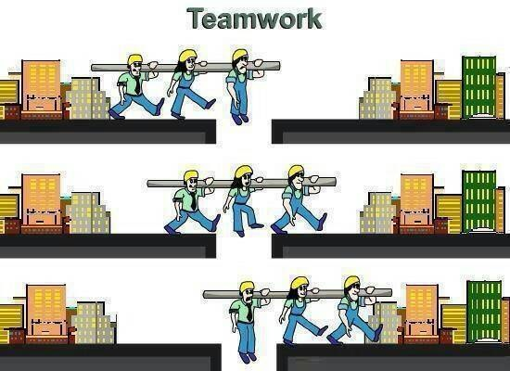
สวัสดี
สถาบันพัฒนาฝีมือแรงงาน ๗ อุบลราชธานี
Notes:
68

Slide 69
คำถามยอดฮิตเกี่ยวกับสะเต็มศึกษา
สะเต็มคือหลักสูตร?
E and T แตกต่างกันอย่างไร?
สะเต็มกับสะเต็มศึกษาเหมือนกันไหม?
STEM vs. Inquiry?
ต้องสอนแบบสะเต็มทุกครั้งไหม?
STEM vs. Project based/ Problem based
….???

Slide 70
จุดเริ่มต้น STEM
อ้างถึงกลุ่มอาชีพที่มีความเกี่ยวข้องกับวิทยาศาสตร์ เทคโนโลยี วิศวกรรมศาสตร์ และคณิตศาสตร์ เช่น วิศวกร แพทย์ นักวิทยาศาสตร์ ฯลฯ
เป็นอาชีพที่มีความสำคัญมากในการขับเคลื่อนการพัฒนาประเทศทางด้านเศรษฐกิจและสังคม
แต่ประเทศยังขาดแคลนบุคลากรที่มีคุณภาพ
(Bybee, 2013; Gallant, 2009)

Slide 71
จุดเริ่มต้น STEM
อัตรากำลังคน (workforce) ของบุคลากรด้านวิทยาศาสตร์ เทคโนโลยี วิศวกรรมศาสตร์ และคณิตศาสตร์ ในช่วงศตวรรษที่ 20 มีแนวโน้มลดลง
จำนวนนักเรียนที่จบการศึกษาระดับมัธยมศึกษาตอนปลายที่มีความสนใจจะเข้าเรียนในคณะที่เกี่ยวข้องกับอาชีพดังกล่าวลดลง
ผลการเรียนรู้ในระดับการศึกษาขั้นพื้นฐาน (K-12 Education) ที่ลดลงจากเดิมสะท้อนให้เห็นถึงปัญหาในด้านคุณภาพของการจัดการเรียนรู้วิทยาศาสตร์ เทคโนโลยี และคณิตศาสตร์ ในโรงเรียน

Slide 72
จุดเริ่มต้น STEM
ความพยายามที่จะส่งเสริมและกระตุ้นความสนใจในการเรียนรู้วิชาทั้ง 4 สาขาวิชา ทำให้เกิดแนวทางการจัดการเรียนการสอนแบบสะเต็มศึกษา (STEM Education)

Slide 73
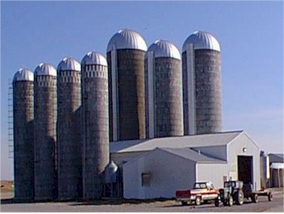
S.T.E.M
Silo???
ความเป็นอิสระต่อกันของ S.T.E.M

Slide 74
สะเต็มศึกษา (STEM Education)
S= Science
การศึกษาเกี่ยวกับปรากฏการณ์ธรรมชาติ
T= Technology
วัสดุ เครื่องมือ รวมถึงผลจากการพัฒนาปรับปรุงสิ่งต่างๆ เพื่อสนองความต้องการหรือความจำเป็นของมนุษย์
E= Engineering
เป็นกระบวนการแก้ปัญหา การออกแบบและสร้างสรรค์ชิ้นงานหรือวิธีการ โดยใช้ทรัพยากรที่มีอยู่ให้เกิดประโยชน์สูงสุด
M= Mathematics
เป็นเรื่องของความสัมพันธ์ระหว่างจำนวน ปริมาณ และรูปทรงเรขาคณิตต่าง ๆ รวมทั้งกระบวนการทางเหตุและผล
S.T.E.M

Slide 75
สะเต็มศึกษาคืออะไร (STEM Education)
สะเต็มศึกษา (STEM Education)
เป็นแนวทางการจัดการศึกษาที่เน้นการบูรณาการวิทยาศาสตร์ เทคโนโลยี วิศวกรรมศาสตร์ และคณิตศาสตร์ โดยเน้นการนำความรู้ไปใช้ในการแก้ปัญหาในชีวิตจริง รวมทั้งการพัฒนากระบวนการผลิตใหม่ ที่เป็นประโยชน์ต่อการดำเนินชีวิต และการทำงาน

Slide 76
ทำไมต้อง สะเต็มศึกษา ??
ส่งเสริมการเรียนรู้วิทยาศาสตร์ คณิตศาสตร์ และ เทคโนโลยีอย่างมีความหมาย เชื่อมโยงกับชีวิตจริง
ผู้เรียนรักการเรียนรู้ด้านวิทยาศาสตร์ คณิตศาสตร์ และ เทคโนโลยี
ผู้เรียนมีทักษะในการคิดวิเคราะห์ และการแก้ปัญหาต่าง ๆ สูงขึ้น
มี STEM workforce ในอนาคตมากขึ้น
ประเทศมีขีดความสามารถในการพัฒนาเศรษฐกิจ
....??

